Slide 1
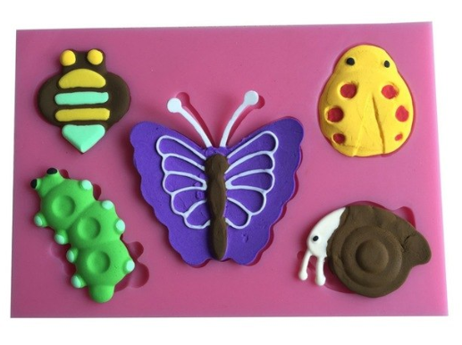

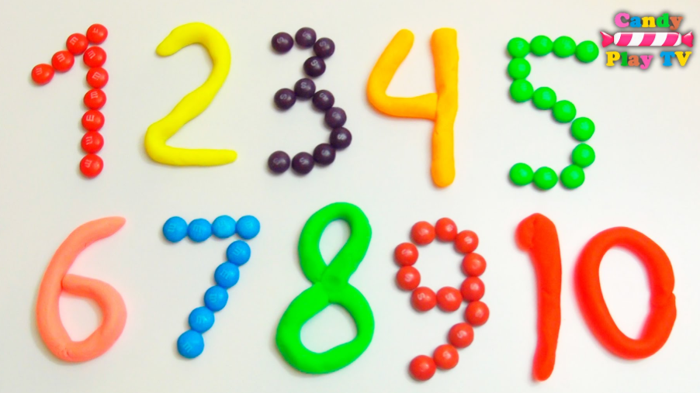


Aula 26 Goodies*
* Goodies related to animals, plants and numbers…

Slide 2


Slide 3
Concurso
Na ultima aula teórica (18/12/18), usando a plataforma kahoot.it
Perguntas sobre toda a matéria
Tempo de resposta conta
Participação Individual – trazer telemóvel carregado (ou PC)
Prémios para os 5 primeiros classificados (posso adicionar prémios surpresa, não relacionados com notas):
  1º: 3 valores extra no exame teórico
  2º: 2 valores extra no exame teórico
  3º a 5º: 1 valores extra no exame teórico
  (mas claro ninguém tem mais de 20 no exame teórico)
Se alguém tiver todas as perguntas certas tem 20 de nota no exame teórico e nem precisa de o fazer…
(importante: se ninguém se pronunciar agora assumo que estão todos de acordo com este pequeno incentivo em termos de prémios )

Slide 4
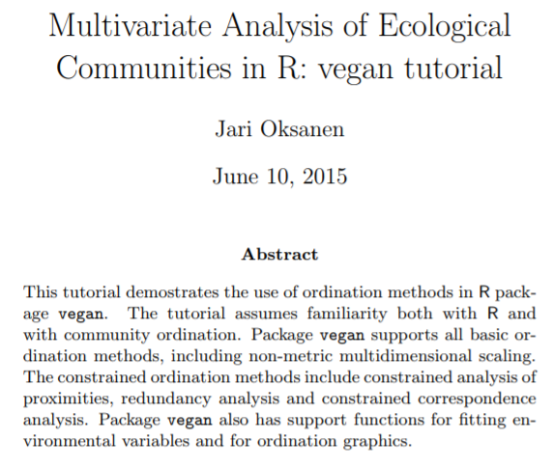
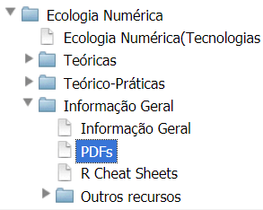

Slide 5
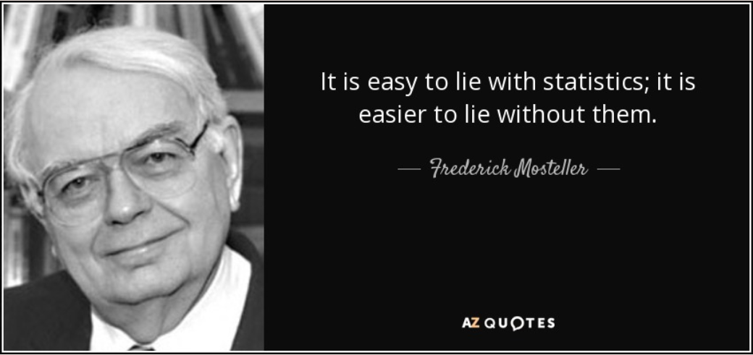
Ecologia Numérica - Aula Teórica 26 – 11-12-2018
https://www.azquotes.com/quote/819974

Slide 6
Unconstrained Ordination
Espécies por locais X
PCA (preserva distancias euclideanas)
Componentes são combinações lineares das variáveis originais
Variáveis ambientais por locais X
CA (preserva distâncias do qui-quadrado)
Caracteristicas por objectos X
Constrained Ordination
Not in our program
Espécies por locais X
Redundancy
Analysis
PCA
Regressão multipla
Y~X
Sobre os preditores lineares
Variáveis ambientais por locais Y
Canonical Correspondence Analysis
CA

Slide 7
ordenação
Análise canónica de correspondências (CCA)
Modificação da CA, na qual os eixos são extraídos não só tendo em conta a maximização da inércia (variância) explicada, mas também de modo a que a sua correlação com outro conjunto de variáveis (usualmente variáveis ambientais) seja também maximizada;
A CCA utiliza também o algoritmo de reciprocal averaging.

Slide 8
ordenação
Análise canónica de correspondências (CCA)
Ambas as análises, CA e CCA, maximizam a dispersão dos pontos ao longo dos eixos;
A principal diferença reside no facto que numa CA esta dispersão é independente de outra matriz com variáveis ambientais, enquanto que na CCA os eixos são uma função desta matriz.

Slide 9

CCA shares the basic properties of CA, combined with those of a
constrained ordination.
It preserves the χ² distance among sites, and species are
represented as points in the triplots.
ter Braak (1986) has shown that, provided that some conditions are fulfilled, CCA is a good approximation of a multivariate
Gaussian regression.
One particularly attractive feature of a CCA triplot is that species are ordered along the canonical axes following their ecological optima.
This allows a relatively easy ecological interpretation of species assemblages. Also, species scores can be used as synthetic descriptors in a clustering procedure (for instance k-means partitioning) to produce a typology of the species in assemblages.

Slide 10
ordenação
Análise
canónica de correspondências (CCA)
2ºeixo
Diagrama de
Ordenação
(CCA)
1ºeixo

Slide 11
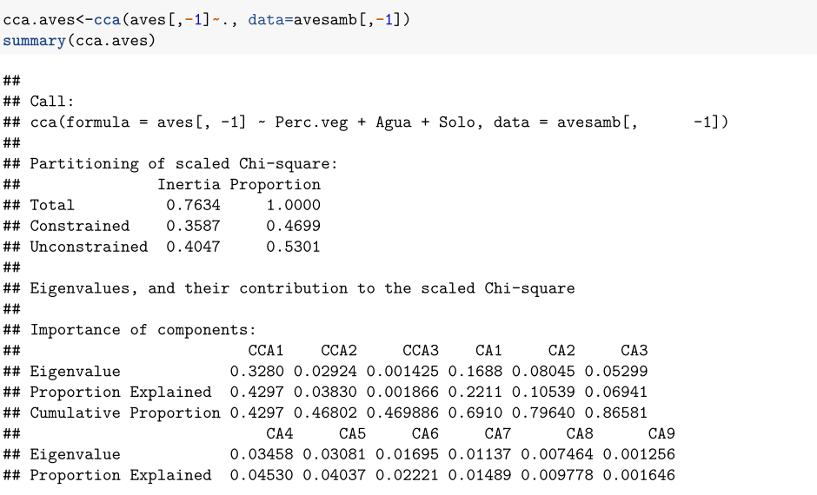
ordenação
Análise canónica de correspondências (CCA)
Da variação total nas abundancies, quanta é explicada por cada componente, primeiro em função das variáveis ambientais, e depois nos eixos não-constrained

Slide 12
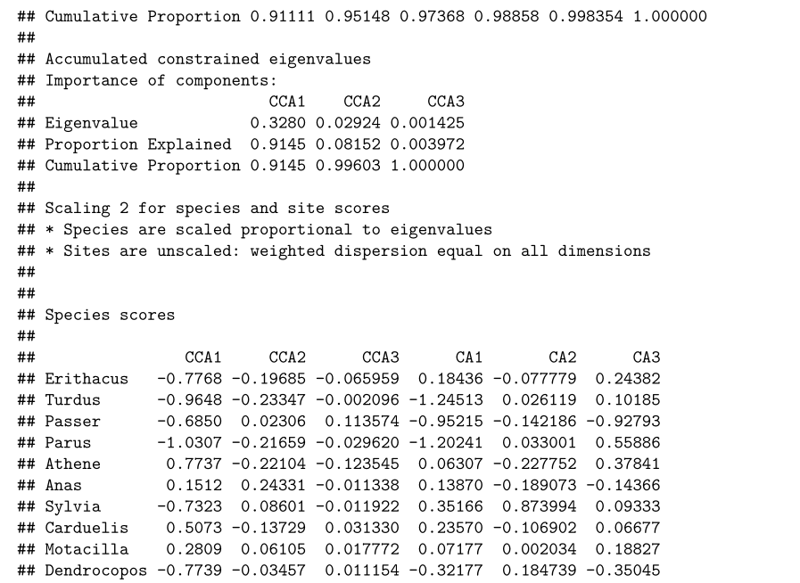
Da variação nas abundancies que pode ser explicada pelas variáveis ambientais, quanta é explicada por cada componente?

Slide 13
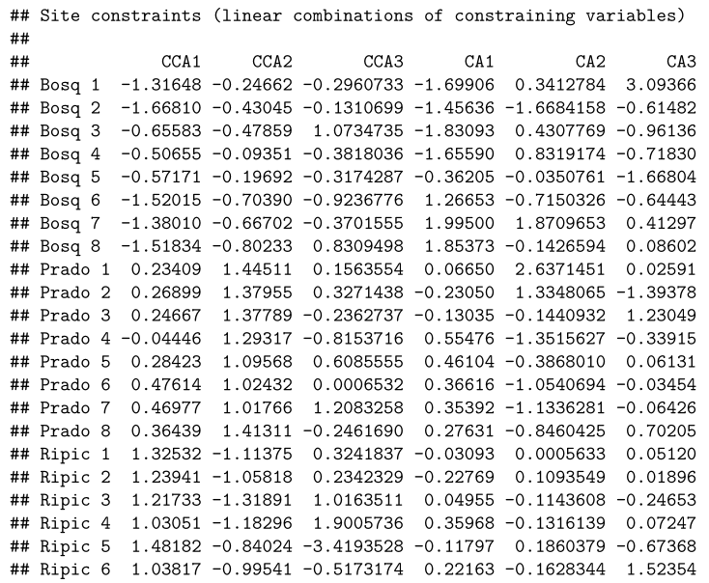

Slide 14
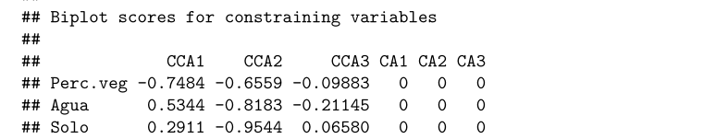
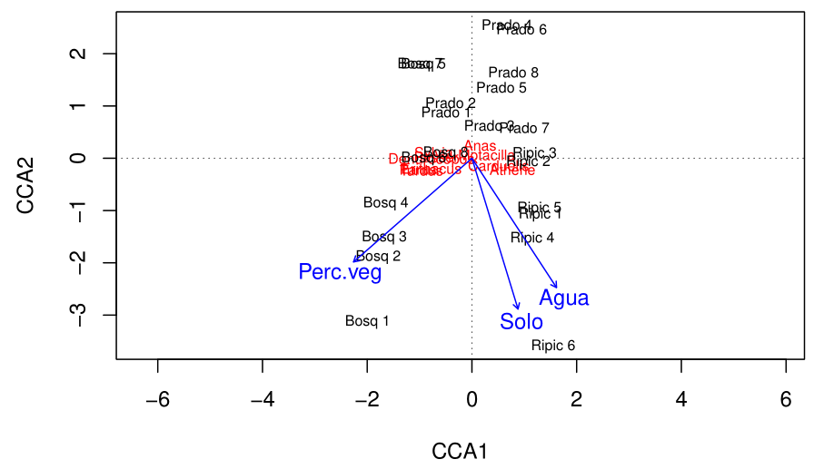

Slide 15
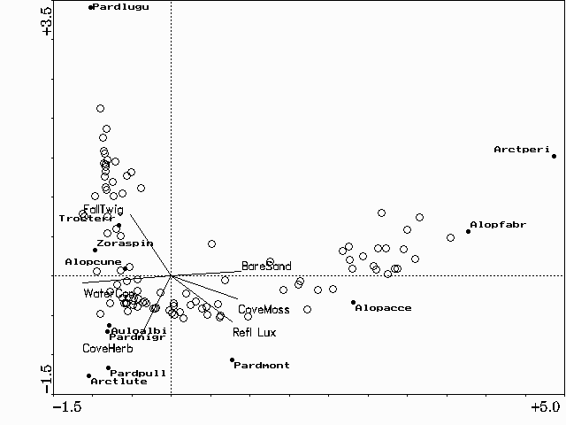
ordenação
Análise canónica de correspondências (CCA)

Slide 16
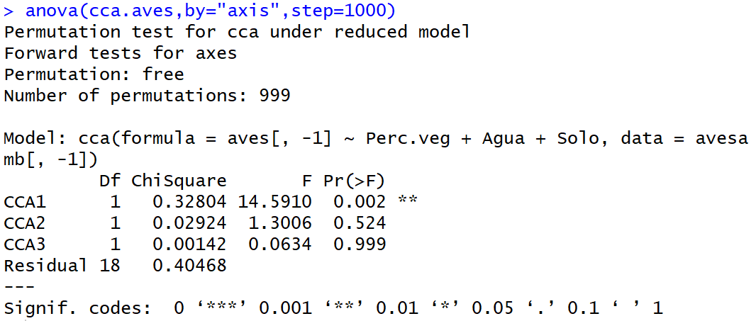
Testar a significância dos eixos da CCA
H0: a componente K é apenas fruto do acaso (ou seja, não é relevante fazer a sua interpretação)
(testes de permutações – permutar as linhas das abundancias)

Slide 17
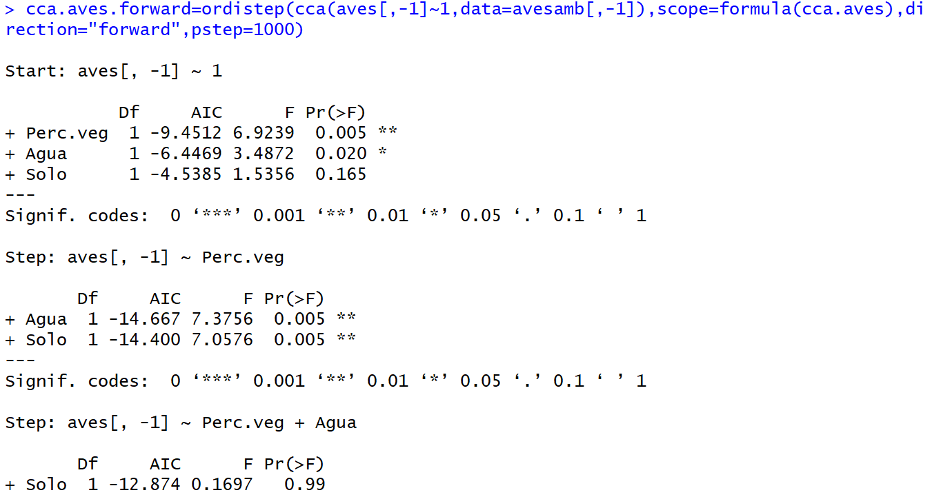
Forward CCA
Semelhante a uma análise stepwise num modelo de regressão
O “Solo” não parece ser util neste caso

Slide 18
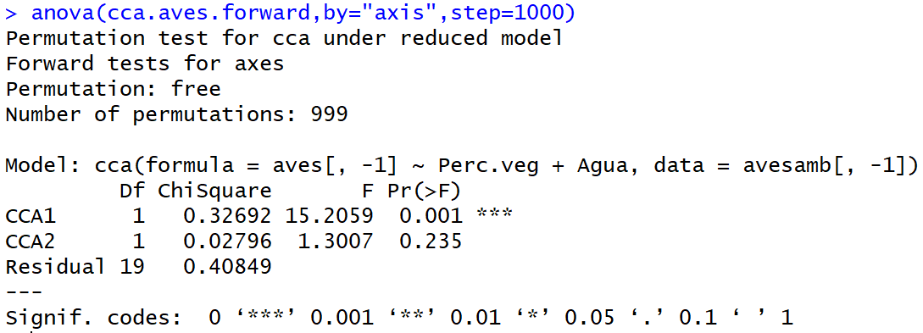
?
But it can be easily explained…

Slide 19
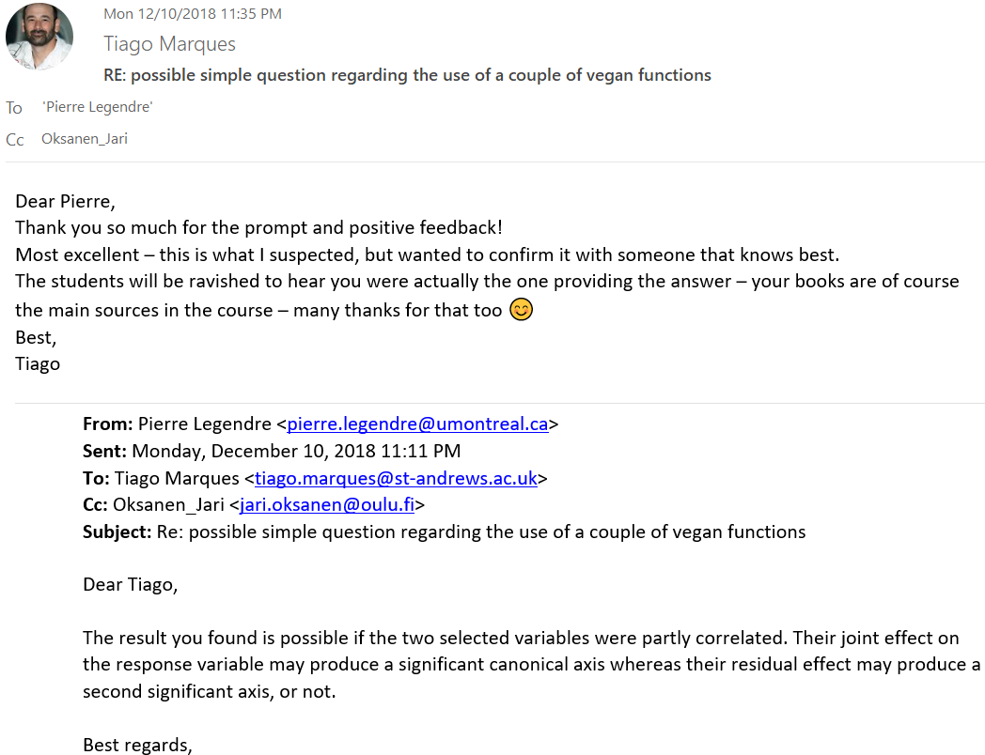
Hell yes, a reply from the MAN himself!
Lesson to learn: the world is your oyster ☺

Slide 20
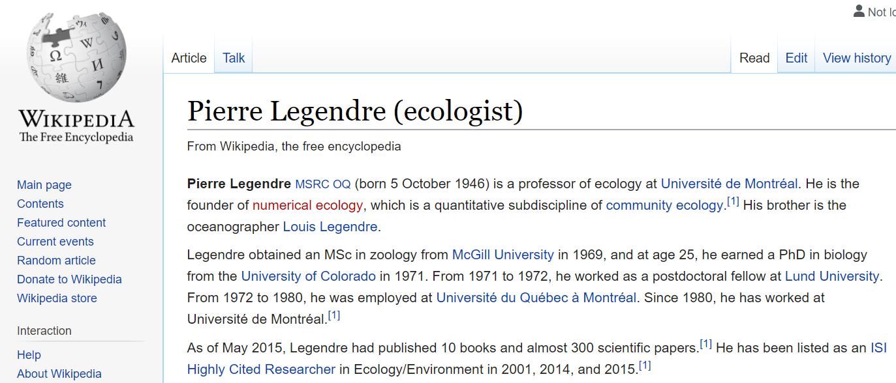

Slide 21
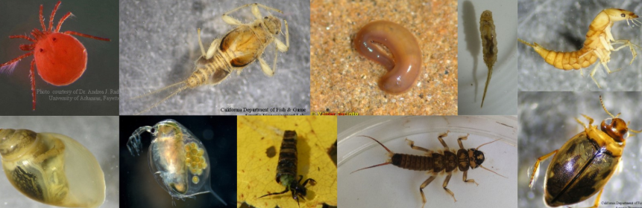
EXEMPLO 4
(uma repetição da PCA, agora com mais detalhes)

Slide 22
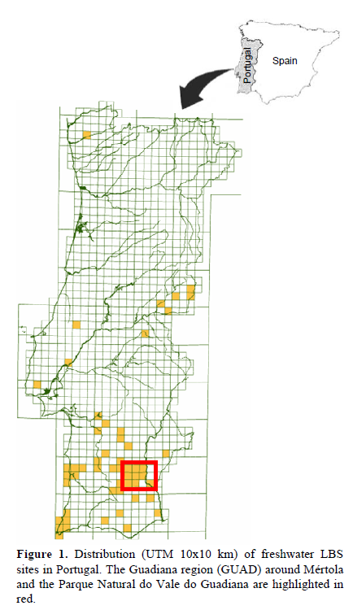
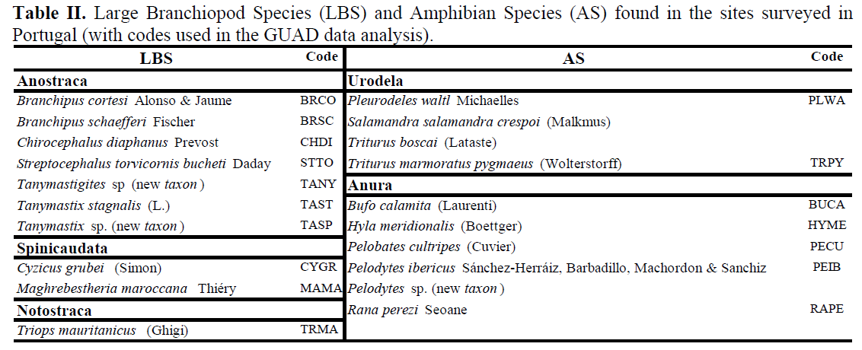
espécies de grandes branquiópodes (LBS)
espécies de anfíbios (AS)
Cancela Da Fonseca, L.; Cristo, M.; Machado, M.; Sala, J.; Reis, J.; Alcazar, R. & Beja, P. 2008 Mediterranean temporary ponds in Southern Portugal: key faunal groups as management tools? Pan-American Journal of Aquatic Sciences 3:304-320

Slide 23
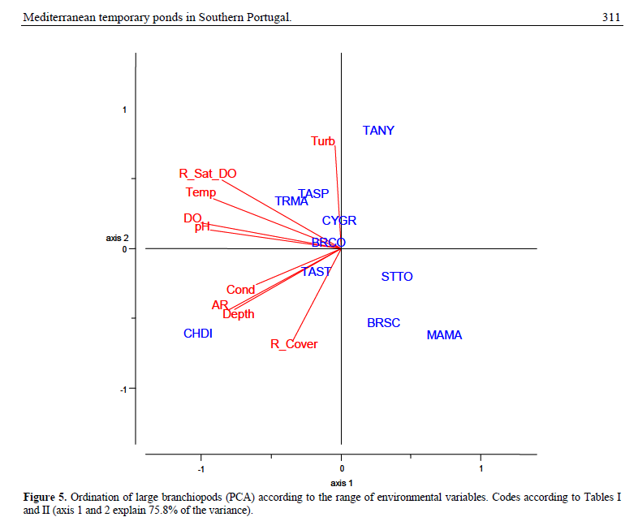
Sp + tolerantes
Sp - tolerantes
espécies de grandes branquiópodes (LBS)
Variáveis ambientais
Análise pouco usual: nem espécies por locais nem variáveis por locais, mas variáveis por espécies!

Slide 24
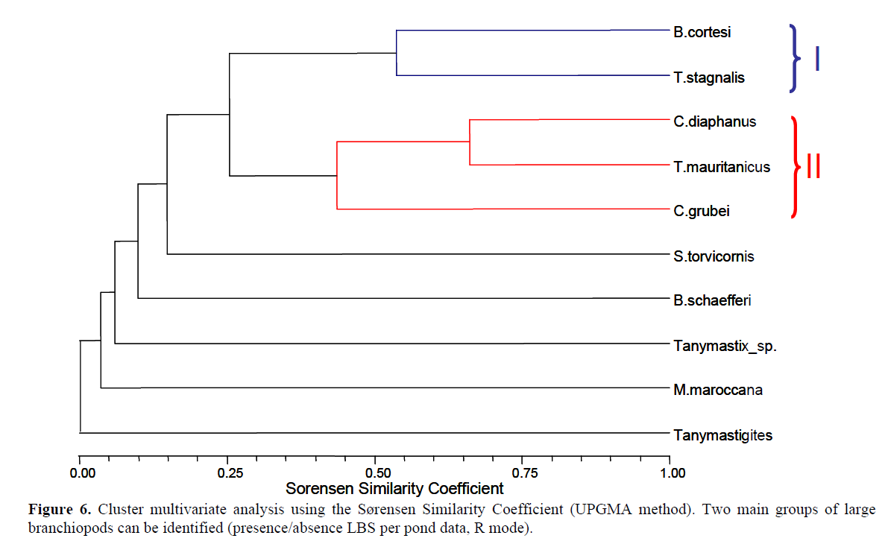
Como se agrupam as espécies de grandes branquiópodes,
em função das lagoas onde co-ocorrem?

Slide 25
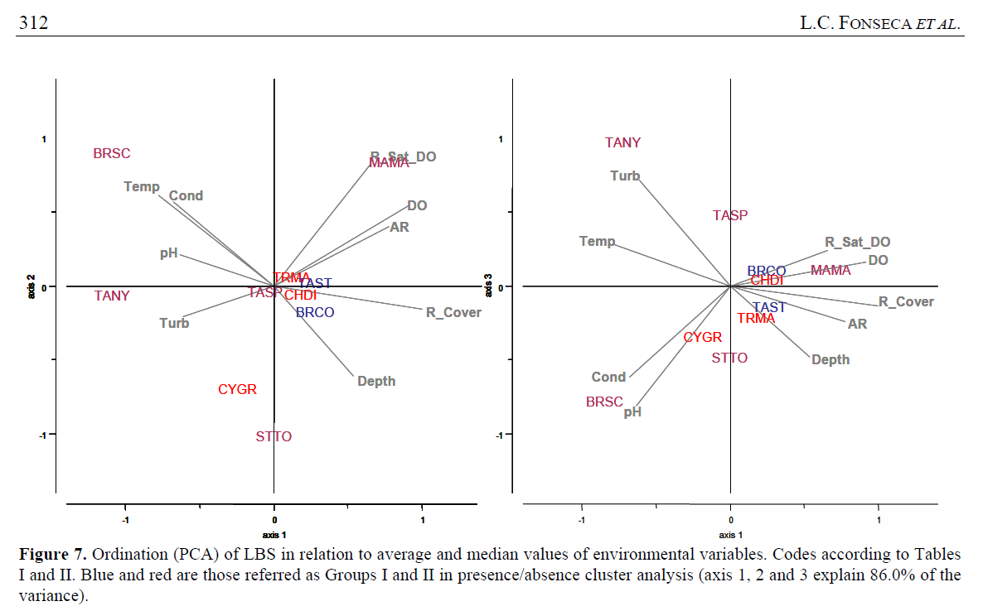
espécies de grandes branquiópodes (LBS) – grupo I da cluster analysis
espécies de grandes branquiópodes (LBS) – grupo II da cluster analysis
Variáveis ambientais
Análise pouco usual: nem espécies por locais nem variáveis por locais, mas variáveis por espécies!

Slide 26
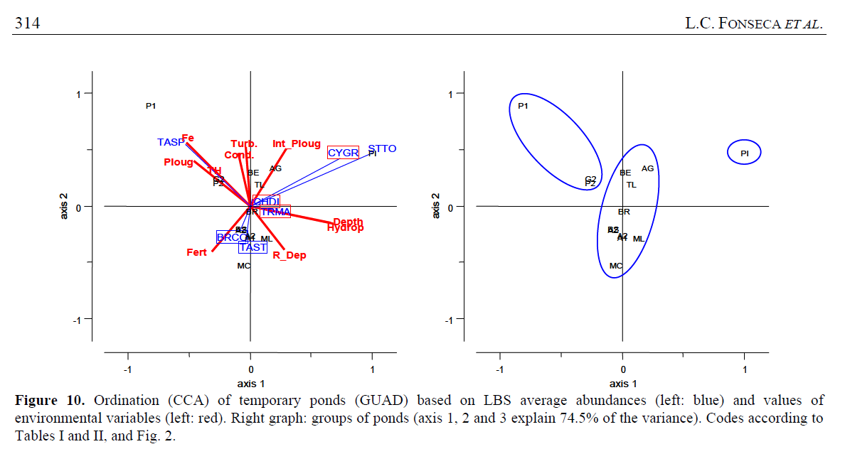
Crustáceos
Cancela Da Fonseca, L.; Cristo, M.; Machado, M.; Sala, J.; Reis, J.; Alcazar, R. & Beja, P. 2008 Mediterranean temporary ponds in Southern Portugal: key faunal groups as management tools? Pan-American Journal of Aquatic Sciences 3:304-320

Slide 27
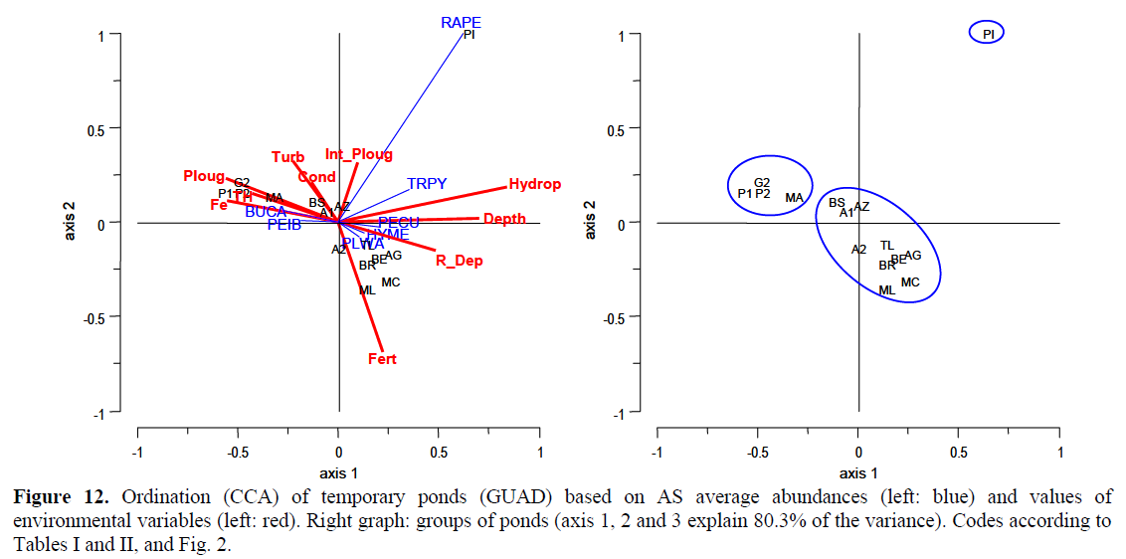
Anfibios
Cancela Da Fonseca, L.; Cristo, M.; Machado, M.; Sala, J.; Reis, J.; Alcazar, R. & Beja, P. 2008 Mediterranean temporary ponds in Southern Portugal: key faunal groups as management tools? Pan-American Journal of Aquatic Sciences 3:304-320

Slide 28
ordenação
O efeito em arco (efeito ferradura)
Gradiente ambiental
Sp A 0 0 0 0 0 0 0 1 1
Sp B 0 0 0 0 0 0 1 1 0
Sp C 0 0 0 0 0 0 1 1 0
Sp D 0 0 0 0 0 1 1 0 0
Sp E 0 0 0 0 1 1 1 0 0
Sp F 0 0 0 1 1 1 0 0 0
Sp G 0 0 0 1 1 0 0 0 0
Sp H 0 0 1 1 0 0 0 0 0
Sp I 1 1 1 0 0 0 0 0 0
Long environmental gradients often support a succession of species. Since the species
that are controlled by environmental factors tend to have unimodal distributions,
a long gradient may encompass sites that, at both ends of the gradient, have
no species in common; thus, their distance reaches a maximum value (or their similarity
is 0). But if one looks at either side of the succession, contiguous sites continue
to grow more different from each other. Therefore, instead of a linear trend,
the gradient is represented on a pair of CA axes as an arch.
Strictly, the horseshoe effect (more common in PCA) is something stronger than the arch effect!

Slide 29
ordenação

Slide 30
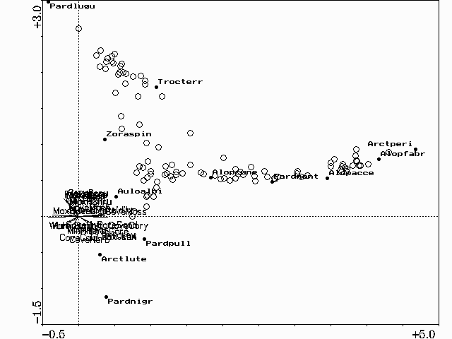
ordenação
Detrended Axis 2
Detrended Axis 1

Slide 31
ordenação
Correcção do efeito em arco
Para a generalidade das técnicas de ordenação existem variantes detrended, nas quais o efeito em arco é corrigido;
Frequentemente os padrões obtidos não são muito mais claros que no diagrama original;
Existem também inconvenientes neste procedimento, em particular poder ser causador de relações de proximidade entre pontos devido ao processo de correcção.
https://stats.stackexchange.com/questions/158552/what-is-the-horseshoe-effect-and-or-the-arch-effect-in-pca-correspondence

